Slide 1






Slide 2






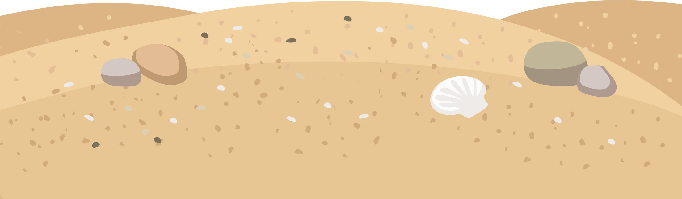
Nếu gặp một người bạn nước ngoài, em sẽ giới thiệu những gì về đất nước mình?

Slide 3


Slide 4

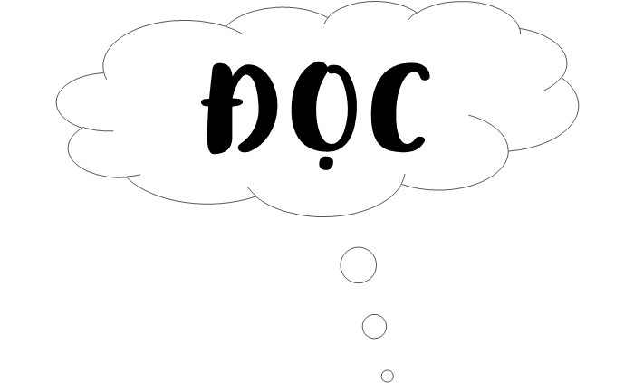


Slide 5


Đọc đúng và đọc diễn cảm, học thuộc lòng bài thơ “Việt Nam quê hương ta” biết đọc diễn cảm phù hợp nhấn giọng vào những từ ngữ thể hiện cảm xúc yêu thương. Tự hào của tác giả đối vói quê hương.
Đọc hiểu: Nhận biết được các sự việc, cảnh vật qua lời kể tả của tác giả. Hiểu suy nghĩ, cảm xúc của tác giả đối với quê hương, đất nước. Hiểu các giá trị nghệ thuật của bài thơ dựa vào cách sử dụng từ ngữ, các biện pháp nghệ thuật so sánh nhân hóa trong bài thơ, từ đó thấy được hình ảnh đất nước Việt Nam tươi đẹp, thơ mộng và tràn đầy sức sống trong truyền thống và hiện tại. Hình ảnh con người Việt Nam dũng cảm, kiên cường, khéo léo và thủy chung. Nhận biết được hình ảnh thơ, thời gian, không gian được thể hiện trong bài thơ lục bát.

Slide 6



Slide 7






Mắt dõi
Tai nghe
Tay dò

Slide 8


Đọc diễn cảm cả bài, cần biết đọc phù hợp thể hiện nhẹ nhàng, trièu mến, dũng cảm, xót xa, mạnh mẽ ,yêu quý, tự hào…

Slide 9
VIỆT NAM QUÊ HƯƠNG TA
(Trích)
Việt Nam đất nước ta ơi
Mênh mông biển lúa đâu trời đẹp hơn
Cánh cò bay lả rập rờn
Mây mờ che đỉnh Trường Sơn sớm chiều.
Quê hương biết mấy thân yêu
Bao nhiêu đời đã chịu nhiều thương đau
Mặt người vất vả in sâu
Gái trai cũng một áo nâu nhuộm bùn.
Đất nghèo nuôi những anh hùng
Chìm trong máu lửa lại vùng đứng lên
Đạp quân thù xuống đất đen
Súng gươm vứt bỏ lại hiền như xưa.
Việt Nam đất nắng chan hoà
Hoa thơm quả ngọt bốn mùa trời xanh
Mắt đen cô gái long lanh
Yêu ai yêu trọn tấm tình thuỷ chung.
Đất trăm nghề của trăm vùng
Khách phương xa tới lạ lùng tìm xem
Tay người như có phép tiên
Trên tre lá cũng dệt nghìn bài thơ.
(Nguyễn Đình Thi)

Slide 10

Trường Sơn
đất nghèo
sớm chiều
áo nâu
quân thù

Slide 11

Quê hương /biết mấy thân yêu/
Bao nhiêu đời /đã chịu nhiều thương đau/
Mặt người/ vất vả in sâu/
Gái trai /cũng một áo nâu /nhuộm bùn.//

Slide 12







Yêu Cầu
Tiêu chí đánh giá
Phân công đọc theo đoạn.
Tất cả thành viên đều đọc.
Giải nghĩa từ cùng nhau.
1. Đọc đúng.
2. Đọc to, rõ.
3. Ngắt, nghỉ đúng chỗ.

Slide 13



Tiêu chí đánh giá
1. Đọc đúng.
2. Đọc to, rõ.
3. Ngắt, nghỉ đúng chỗ.

Slide 14



Slide 15



Slide 16

Áo nâu: vải ngày xưa dệt và được nhuộm từ lá cây hay bùn có màu nâu.
Anh hùng: là một con người đã chiến đấu với nghịch cảnh thông qua những chiến công của sự khéo léo, can đảm hoặc sức mạnh trong khi đối mặt với các nguy hiểm.

Slide 17


Slide 18
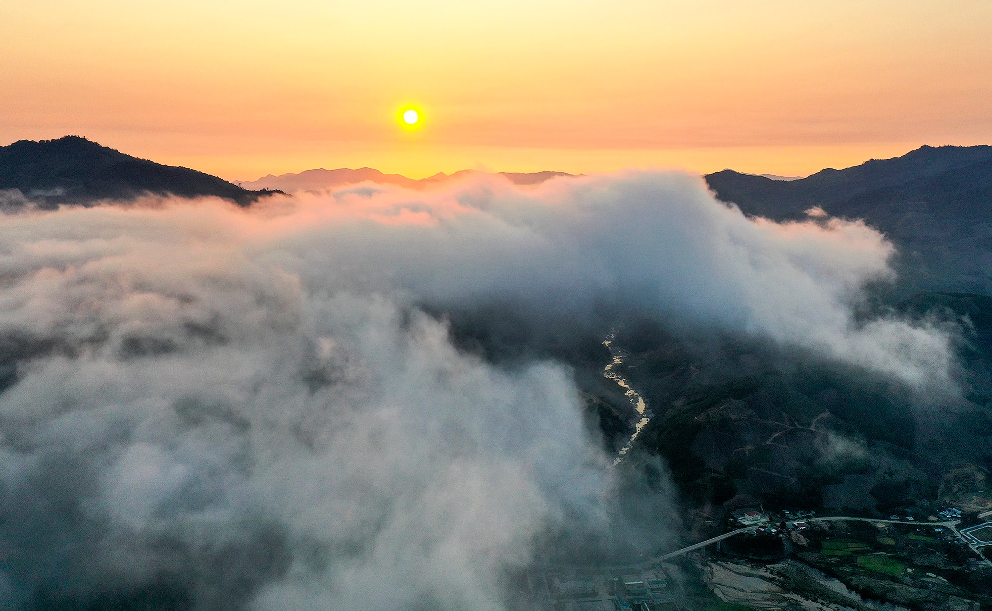
Khổ thơ đầu tiên giới thiệu cảnh sắc thiên nhiên Việt Nam đẹp như thế nào?
1
Qua khổ thơ đầu tiên, vẻ đẹp cảnh sắc thiên nhiên Việt Nam được mô tả: biển lúa mênh mông, có những cánh cò bay dập dờn, nhìn ra xa mây che mờ thoáng đỉnh Trường Sơn mỗi sớm mai và khi chiều tà. Cảnh sắc thiên nhiên thật non nước hữu tình.

Slide 19
Hình ảnh con người Việt Nam trong những năm tháng chiến tranh hiện lên ra sao?
2
– Từ ngữ “vất vả in sâu”, hình ảnh “Gái trai cũng một áo nâu nhuộm bùn” thể hiện hình ảnh vất vả, lam lũ, chân lấm tay bùn của người Việt Nam, đồng thời cũng thể hiện đức tính cần cù, chịu thương chịu khó trong lao động của ông cha ta từ ngàn đời xưa.
– Con người Việt Nam mạnh mẽ, anh hùng trong chiến đấu (3 câu đầu khổ thơ thứ 3), hiền lành, giản dị trong đời thường (Súng gươm vứt bỏ lại hiền như xưa). Hình ảnh “Bao nhiêu đời đã chịu nhiều thương đau” thể hiện con người Việt Nam phải trải qua bao gian khó, thương đau ở các thời kì gian khó

Slide 20
Tác giả muốn nói điều gì về đất nước, con người Việt Nam qua hai khổ thơ cuối?
3
Qua hai khổ thơ cuối, tác giả muốn nói về đất nước, con người Việt Nam: Việt Nam có thời tiết ôn hoà, cây cối phát triển, thiên nhiên thuận lợi cho trồng trọt sản xuất nông nghiệp. Con người Việt Nam tình cảm, chung thuỷ, tài năng, mỗi người một vẻ, mỗi vùng một đặc trưng riêng, làm nên một đất nước tài hoa, xinh đẹp.

Slide 21
Qua bài thơ, tác giả thể hiện những tình cảm gì đối với quê hương, đất nước?
4
+ Tha thiết, gần gũi, gắn bó với quê hương, đất nước (thể hiện qua cách gọi tha thiết, trìu mến: Việt Nam đất nước ta ơi).
+ Tự hào về cảnh đẹp quê hương, đất nước (qua câu thơ: Mênh mông biển lúa đâu trời đẹp hơn).
+ Yêu (Quê hương biết mấy thân yêu) và thương quê hương (Bao nhiêu đời đã chịu nhiều thương đau), đồng cảm với những vất vả, hi sinh của người dân Việt Nam (Mặt người vất vả in sâu, Gái trai cũng một áo nâu nhuộm bùn).
+ Khâm phục và ngưỡng mộ con người Việt Nam (qua các chi tiết ca ngợi vẻ đẹp con người Việt Nam)

Slide 22
Em thích những câu thơ nào trong bài? Vì sao?
5
Những câu thơ trong bài mà em thích là:
Đất nghèo nuôi những anh hùng
Chìm trong máu lửa lại vùng đứng lên
Đạp quân thù xuống đất đen
Súng gươm vứt bỏ lại hiền như xưa.
Vì qua những câu thơ này, em thấy người Việt Nam giản dị, bình thường, cơm trắng rau xanh lại có thể có được sức mạnh đánh đổ quân thù thành công, trở thành người hùng trong thời chiến và hoá thành người hiền lành, chất phác trong thời bình. Người Việt Nam thật linh hoạt và tài năng.

Slide 23
Học thuộc lòng 3 khổ thơ đầu

Slide 24
Nội dung bài đọc
Cảnh sắc Việt Nam ta đẹp rạng ngời trong non nước hữu tình, con người Việt đậm tình mà anh dũng, gan dạ. Là người Việt Nam, tự hào biết bao từng giá trị, vẻ đẹp quê hương.

Slide 25


Slide 26





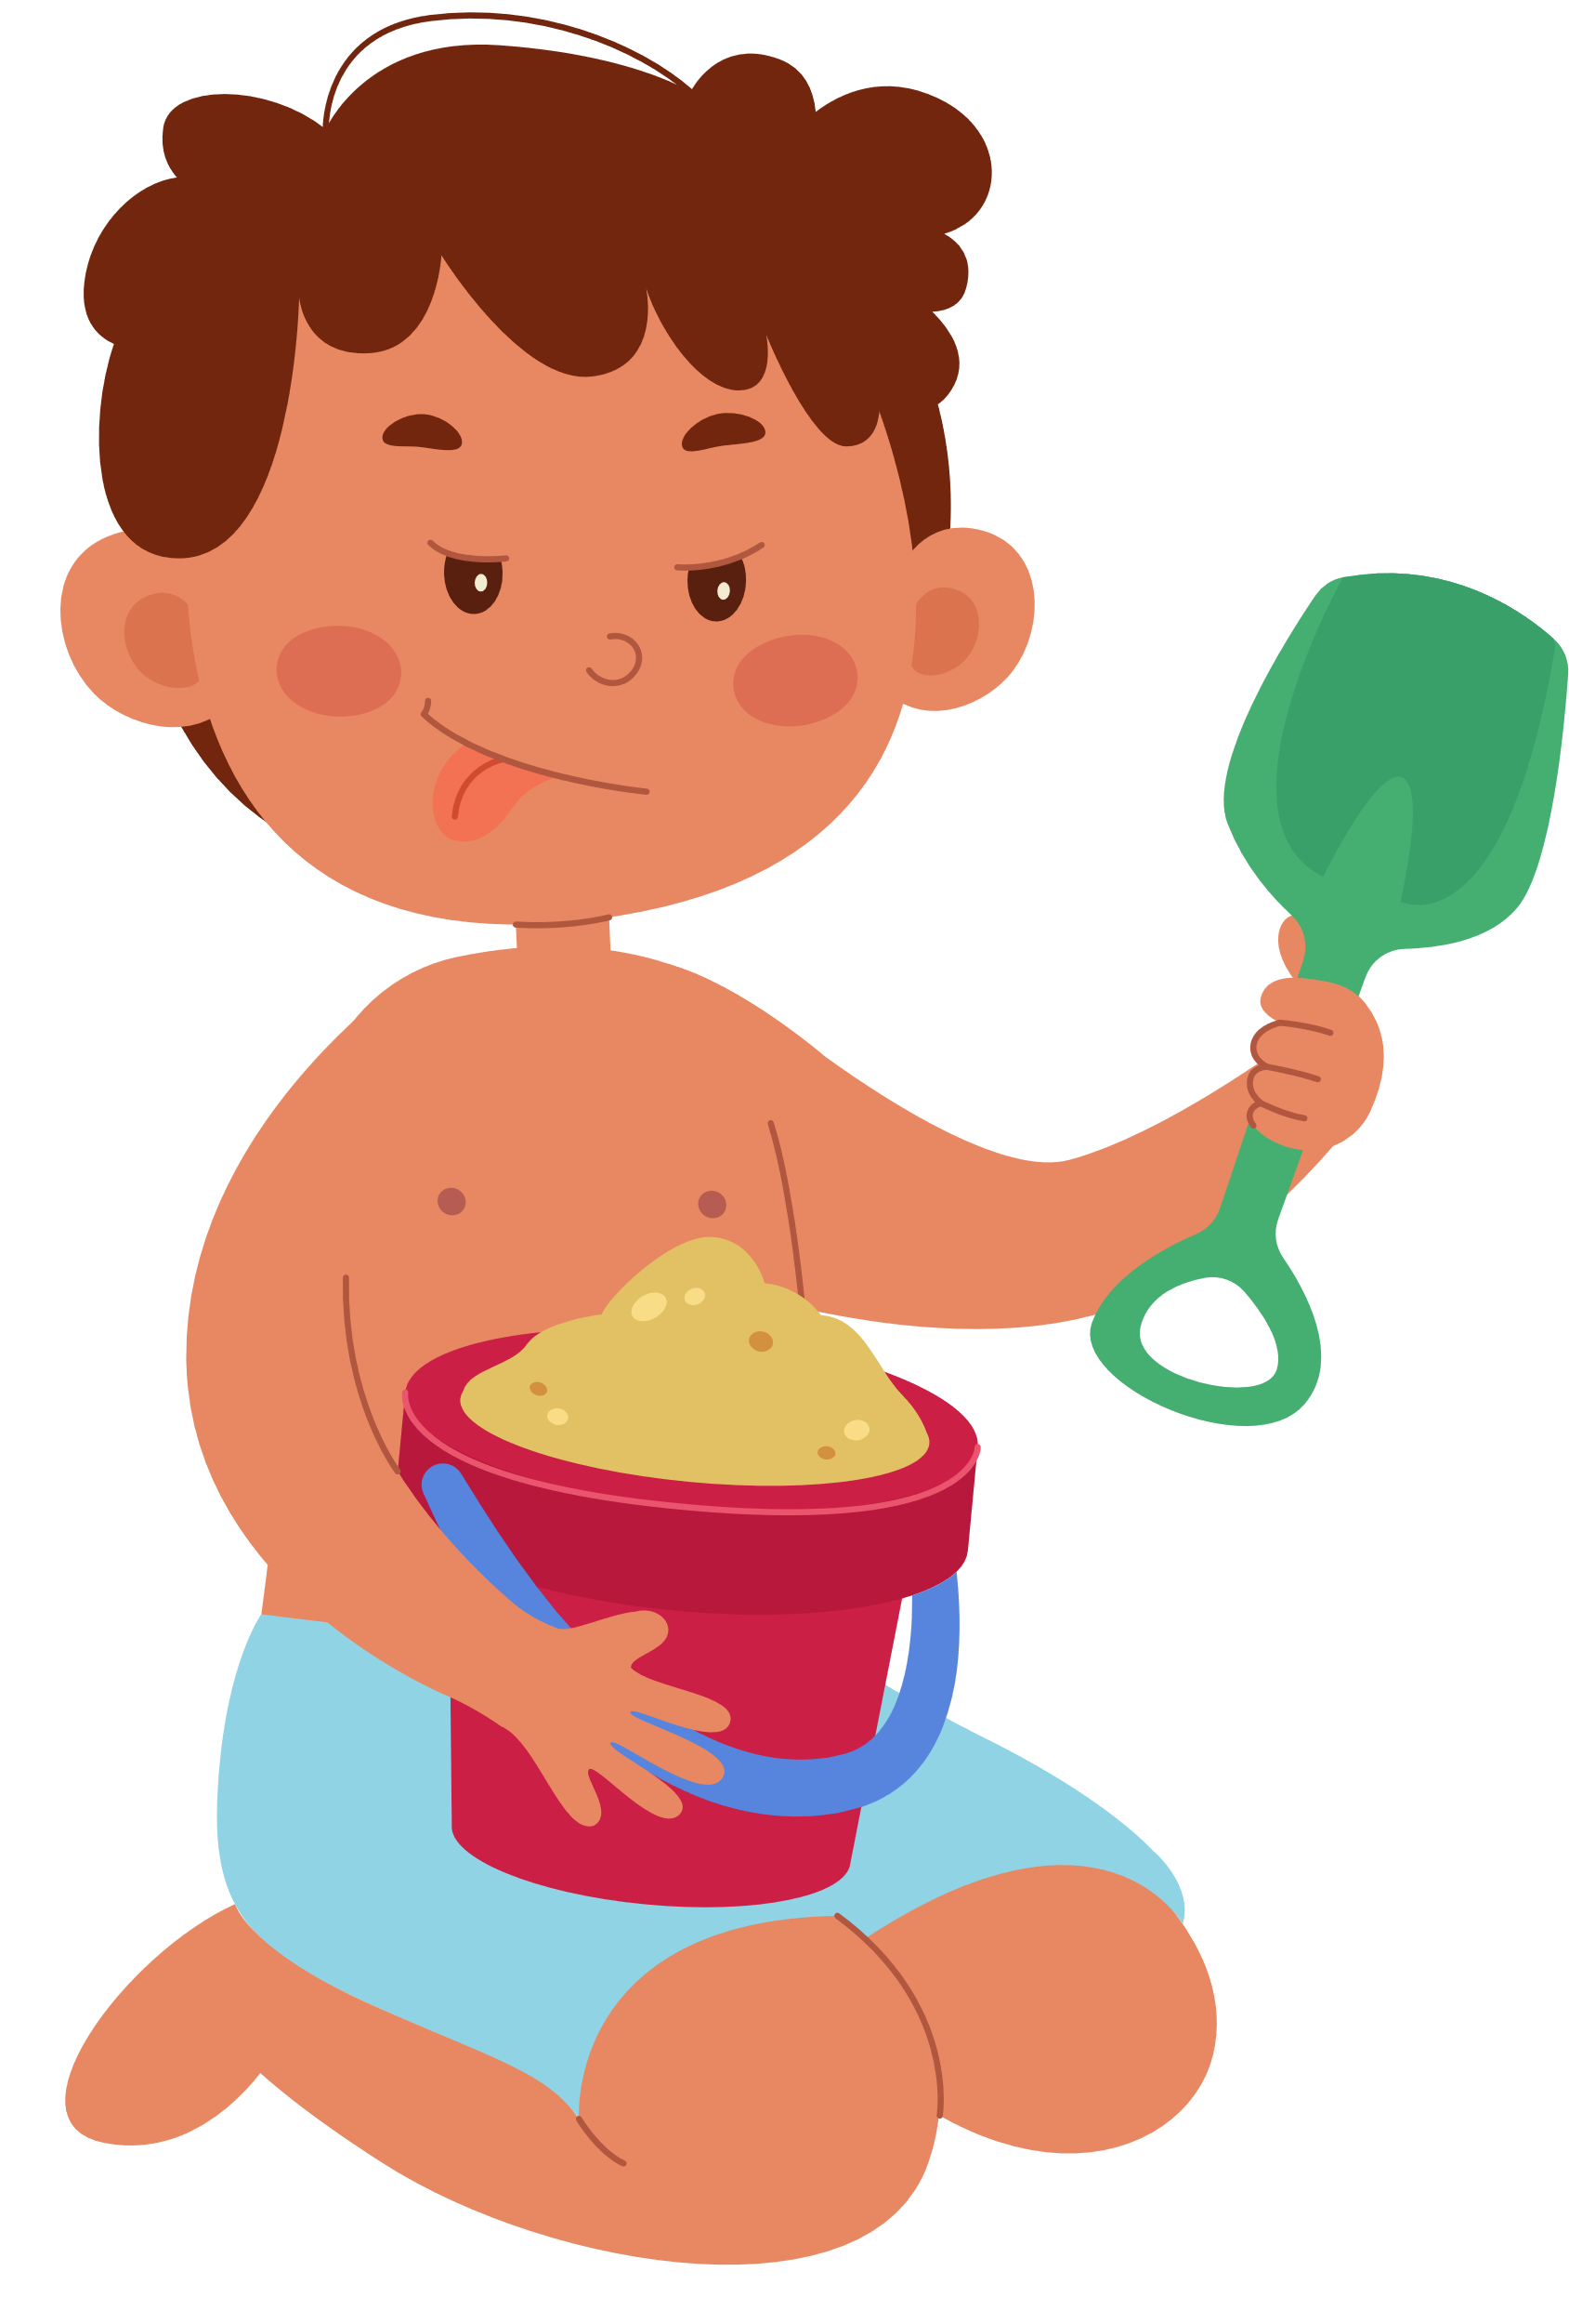



Welcome
SUMMER
Tiêu chí đọc
Đọc giọng chậm, trầm rõ ràng với giọng kể chuyện thể hiện xót xa biết ơn
Đọc giọng nhanh, vui tươi thể hiện tâm trạng tự hào, anh dũng, mãnh liệt.
Biết đổi giọng phù hợp nội dung từng khổ thơ

Slide 27


Slide 28

1. Mỗi từ in đậm trong hai dòng thơ dưới đây có được dùng với nghĩa gốc không? Vì sao?
Tay người như có phép tiên
Trên tre lá cũng dệt nghìn bài thơ.
– Từ in đậm “tay” được dùng với nghĩa gốc. Từ “tay” được dùng với nghĩa gốc, vì “tay người” chỉ bộ phận cơ thể người (nghĩa thứ nhất trong từ điển).
– Từ “dệt” không được dùng với nghĩa gốc, vì nghĩa gốc của từ “dệt” trong từ điển là “làm cho sợi kết vào nhau thành tấm theo những quy cách nhất định để tạo ra vải, chiếu,...”. Còn trong bài thơ, “dệt nghìn bài thơ” là cách chuyển nghĩa (từ dệt được dùng với nghĩa chuyển) để nói về sự sáng tạo, tài hoa của con người Việt Nam.

Slide 29
2. Tìm các từ đồng nghĩa với mỗi từ thân yêu, vất vả trong bài thơ.
- Thân yêu: thân thương, thương yêu, yêu thương,...
– Vất vả: khó nhọc, nhọc nhằn,...

Slide 30
3. Đặt câu với 1 – 2 từ tìm được ở bài tập 2.
– Đôi bàn tay ông nội chai sần, ghi dấu những nhọc nhằn của một thời tuổi trẻ .
– Áp đôi bàn tay của ông nội vào má, dù ram ráp, khô cứng chứ chẳng mềm mại, nhẹ nhàng, nhưng em thấy vô cùng ấm áp, thân thương.

Slide 31


Slide 32
Nêu suy nghĩ cá nhân và nêu cảm xúc của mình sau khi học xong bài thơ

Slide 33



